Slide 1
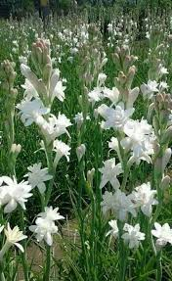
স্বাগতম

Slide 2
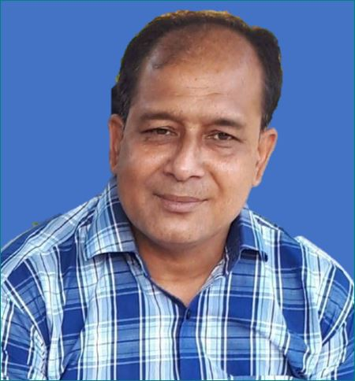
পরিচিতি
মো: আবদুল জলিল
সহকারী শিক্ষক
কুমিল্লা হাউজিং এস্টেট স্কুল এন্ড কলেজ, কুমিল্লা
ajbliton@outlook.com

Slide 3
পাঠ পরিচিতি
শারীরিকশিক্ষা স্বাস্থ্য ও খেলাধূলা
অধ্যায়ঃ চতুর্থ
নবম শ্রেণি
ছাত্রছাত্রী সংখ্যা- ৫৭ জন
সময় - ৫০ মিনিট

Slide 4
পাঠ পরিকল্পনা
ক্রমিক | ধাপ | কার্যক্রম | সময় | উপকরণ
১ | প্রস্তুতি | কুশল বিনিময় শ্রেণি বিন্যস মনোযোগ | ৫ মিনিট | ডি সি
১ | শিখনফল১ শিখনফল২ শিখনফল৩ | ১. স্বাস্থ্য সমস্যা জানতে পারবে ২. ব্যাক্তিগতপ রিস্কার থাকার পদ্ধতি জানতে পারবে। ৩. জাতীয় সমস্যা গুলো চিহ্নিত করতে পারবে। | ২৭ মিনিট
৩ | মুল্যায়ন প্রশ্ন | কোন কাজের আগে হাতধোতে হয় ? পুষ্টিকর খাবারের একটি তালিকা তৈরী করো। | ১৫ মিনিট | ডি সি
১ | বাড়ির কাজ | হাতধোয়ার পদ্ধতি গুলো খাতায় লিখে আনবে। | ৪ মিনিট | ডি সি
১ | সমাপ্তি | ধন্যবাদ | ১ মিনিট

Slide 5
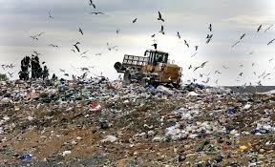

Slide 6
স্বাস্থ্যবিজ্ঞান
ও
স্বাস্থ্যসেবা

Slide 7
শিখনফল
এই পাঠশেষে শিক্ষার্থীরা…..
১। স্বাস্থ্য সমস্যা চিন্থিত ও বলতে পারবে।
২। স্বাস্থ্য রক্ষার উপায় গুলো বর্ণনা করতে পারবে।
৩।স্বাস্থ্য সমস্যা ও প্রতিকার উপায় বলতে পারবে।

Slide 8
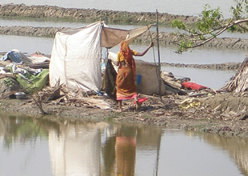
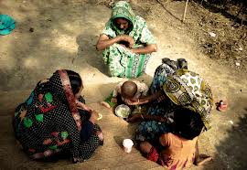
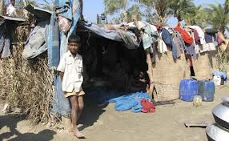
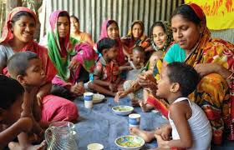
অস্বাস্থ্যকর পরিবেশে মানুযের ছবি
অসুস্থ
পরিবেশ
ওরা কী খায়?
ওরা কিভাবে থাকে

Slide 9
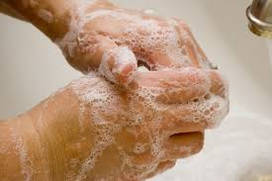
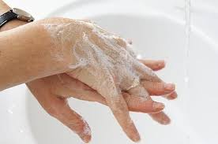
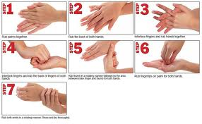
পরিষ্কার
খাওয়ার আগে হাত ধোয়া
টয়লেট থেকে আসার পরে
হাত ধোতে হবে।

Slide 10
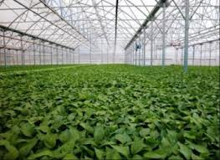
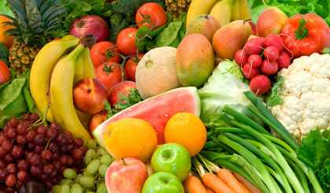
এসো আরও কিছু ছবি দেখি
শাক
সব্জিও ফলমুল

Slide 11
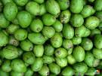
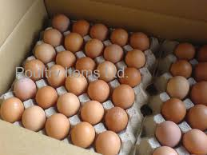
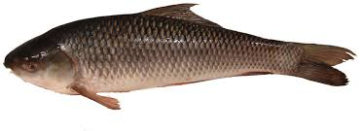
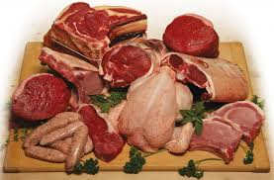
সব্জি
ডিম
মাছ
মাংশ

Slide 12
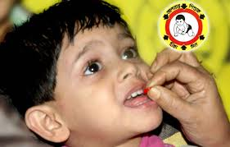
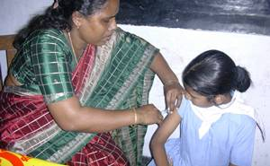
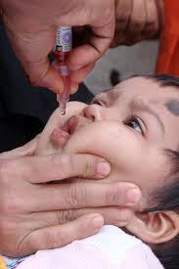
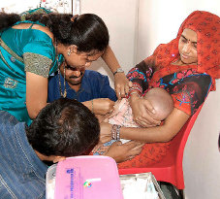
জাতীয় টীকাদান কর্মসূচী

Slide 13
১। সাধারণস্বাস্থ্য সমস্যা

Slide 14
প্রশ্নঃ-ব্যাক্তিগত স্বচেতনার পদক্ষেপ গুলো চিহ্নিত কর ?
একক কাজ

Slide 15
৩। চিত্রের প্রতিরোধের ব্যবস্থাটি ব্যাক্তিগত নাকী সরকারি চিহ্নিত করতে পারবে।

Slide 16
মুল্যায়ন
প্রশ্নঃ কী কী কাজ করার পর সাবান দিয়ে হাতধুতে হয়।
প্রশ্নঃ-শাক সবজি ও ফলমুল কাটার আগে কী করতে হয় ?

Slide 17
বাড়িরকাজ
প্রশ্নঃ খাদ্য গ্রহন ও খাদ্য প্রস্তুত করার সময় কী কী পন্থা অবলম্বন করতে হবে তা খাতায় লিখে আনবে।

Slide 18
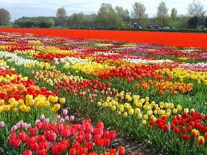
সবাইকে ধন্যবাদ

